Slide 1
VARĖNOS „PASAKOS“ VAIKŲ LOPŠELIS-DARŽELIS „KAČIUKŲ“ GRUPĖ
Pasveikinkit vieni kitus, Juk tai daryti šitaip lengva. Su saule, su pavasariu, su bet kuo – Tegu visi nustemba.

Slide 2
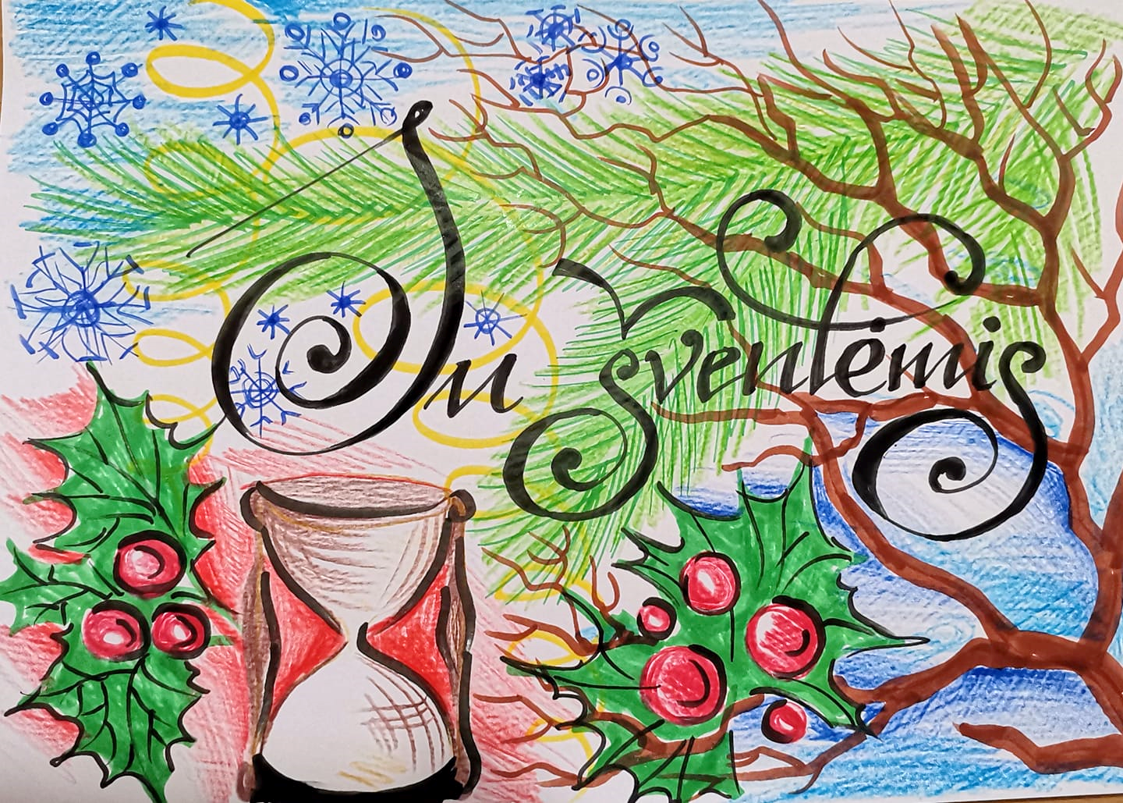
Pasveikinkim vieni kitus

Slide 3
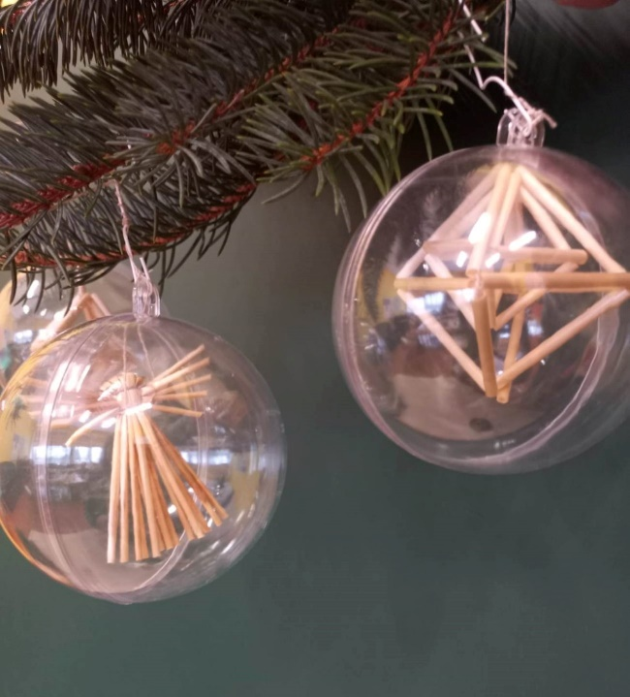
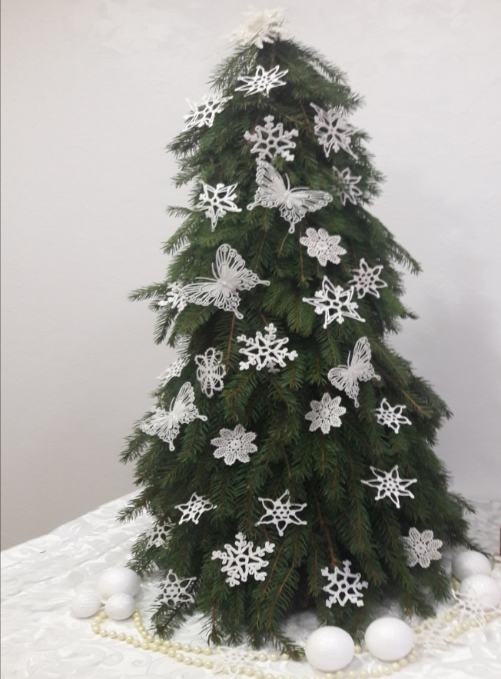
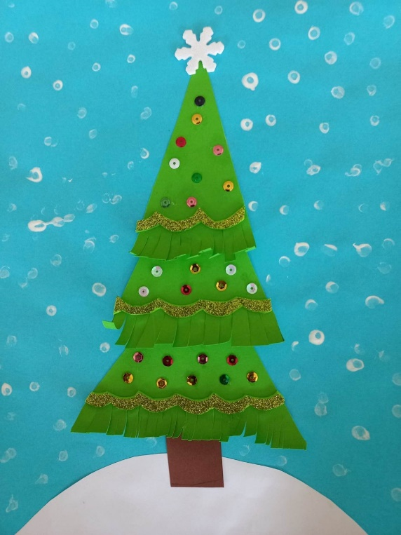
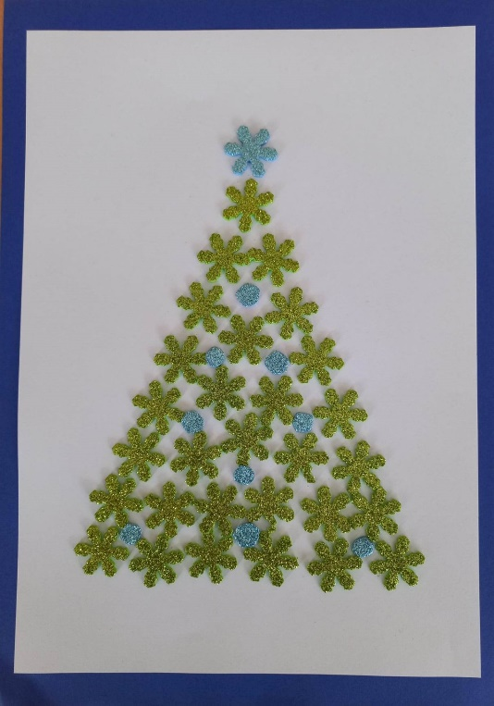
Varėnos vaikų lopšelis-darželis ,,Žilvitis" Panočių ikimokyklinio priešmokyklinio ugdymo skyrius ,,Nykštukų" grupė
Mokytoja Elena Latvienė,
padėjėjos A.Smelevičienė ir J.Bercevičienė

Slide 4
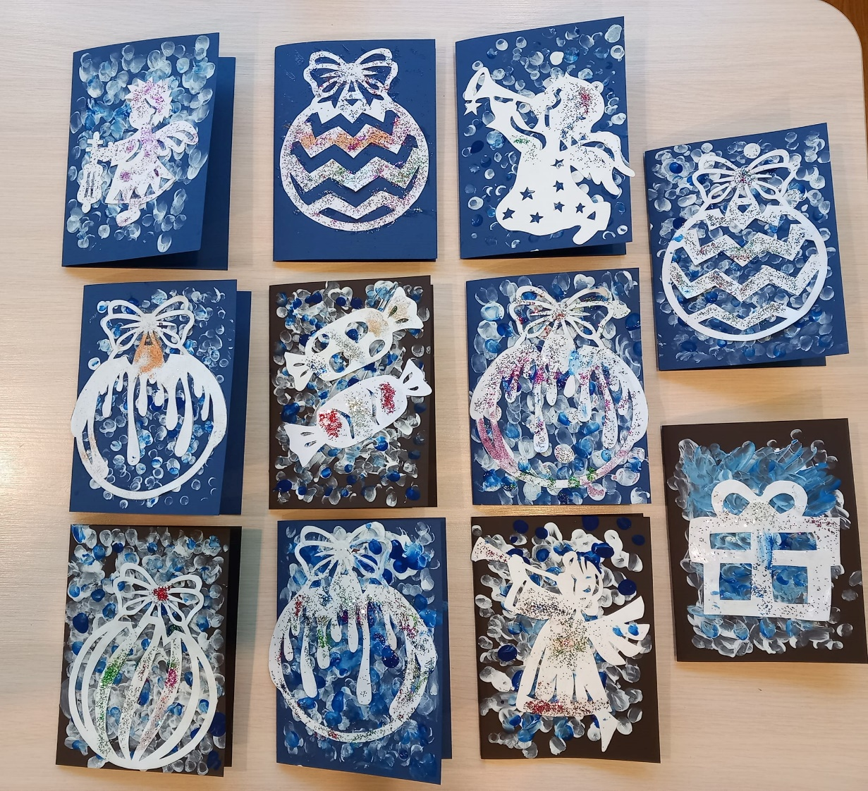
Balsių darželis, VšĮ „Gudručių“ grupė (5-7m.)
Mokytoja Justina Tarasevič
Lai artėjantys Naujieji metai išpildo visas Jūsų ir mūsų svajones

Slide 5
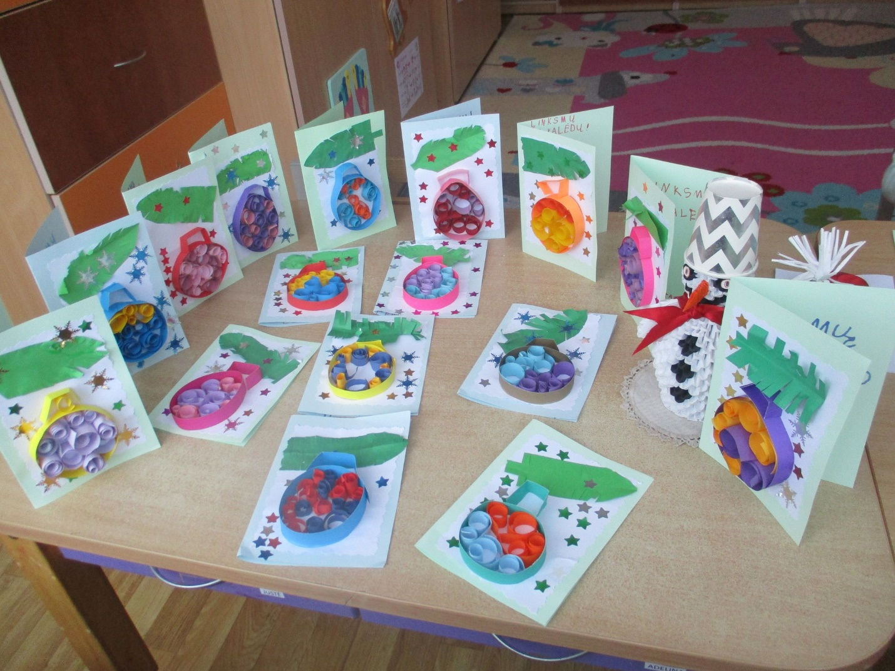
Plungės lopšelis - darželis „Saulutė“ „Varpelių" grupė (6-7 m.)
Mokytoja Elena Alonderienė

Slide 6
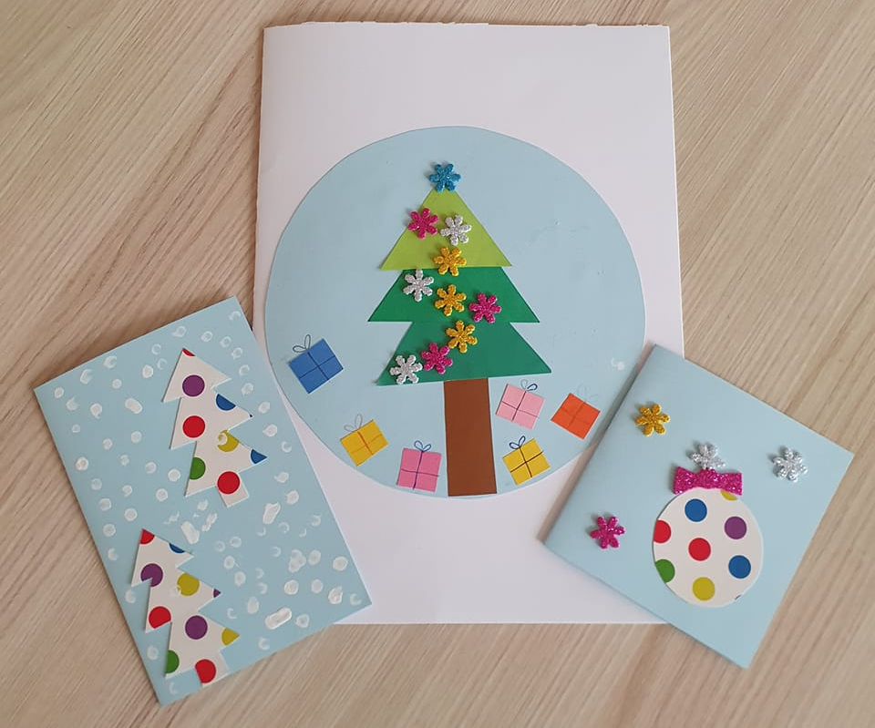
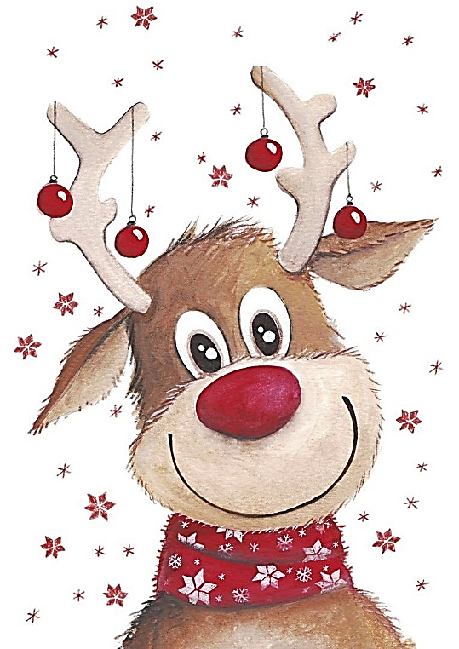
Tegul šventės Jums būna panašios į Kalėdų senelį: linksmos, storos ir gausios!
Kelmės lopšelis-darželis „Ąžuoliukas“
„Darbštuoliukų" grupės ugdytiniai (3-5 m.)
Mokytoja Aušra Narbutienė

Slide 7
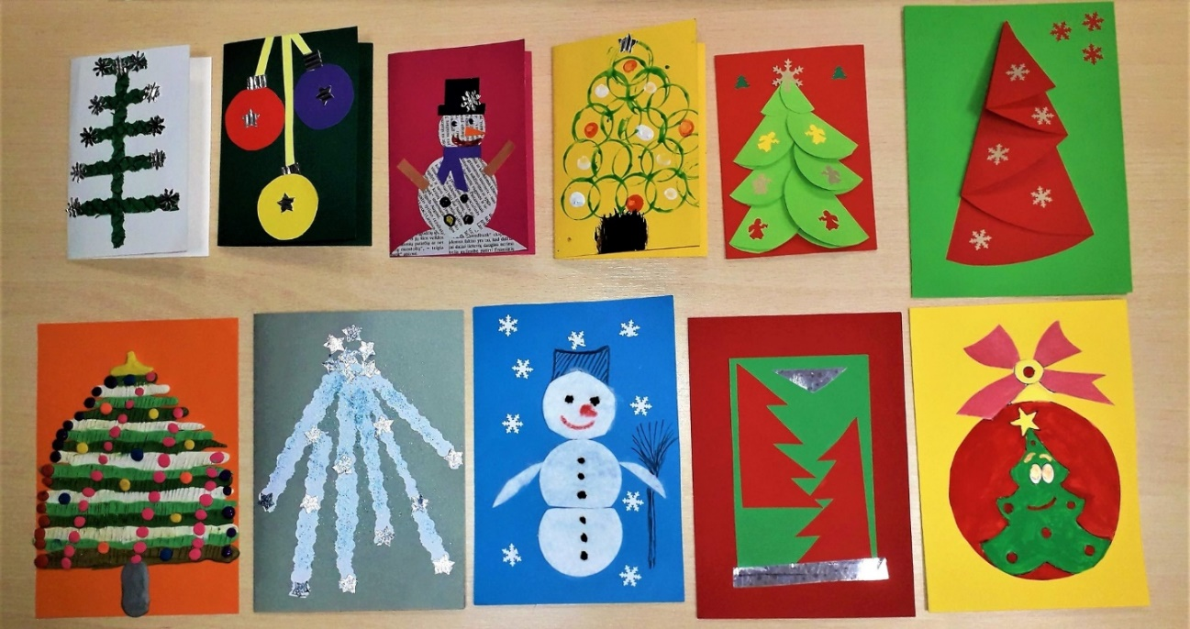
Jurbarko r. Veliuonos Antano ir Jono Juškų gimnazija, „Pelėdžiukų" grupė (5- 6 m.) Mokytoja Virginija Masaitienė, mokytojos padėjėja Irena Dargužienė
Šventą Kalėdų rytą tegul nenustoja gausti širdy džiaugsmo varpai, o į ateitį nuneša laimės sparnai!

Slide 8
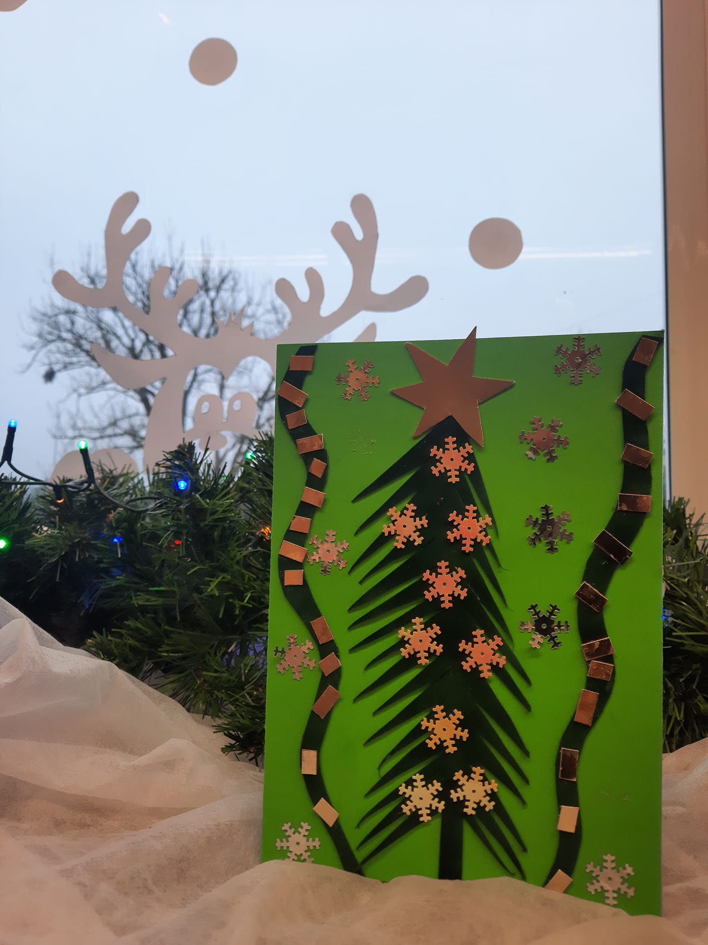
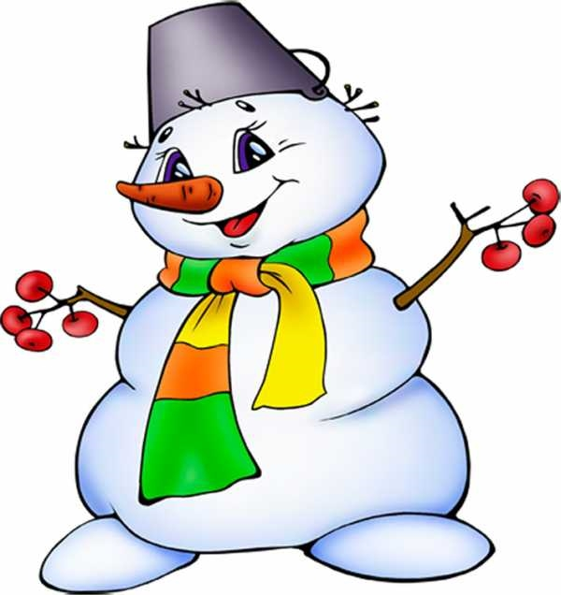
Kauno Šančių lopšelis-darželis
PU ,,Žiniukų“ grupė
Mokytoja KRISTINA SAKALĖ
Kūčių vakarą - ramybės sielai,
Kalėdų rytą - džiaugsmo širdžiai...

Slide 9
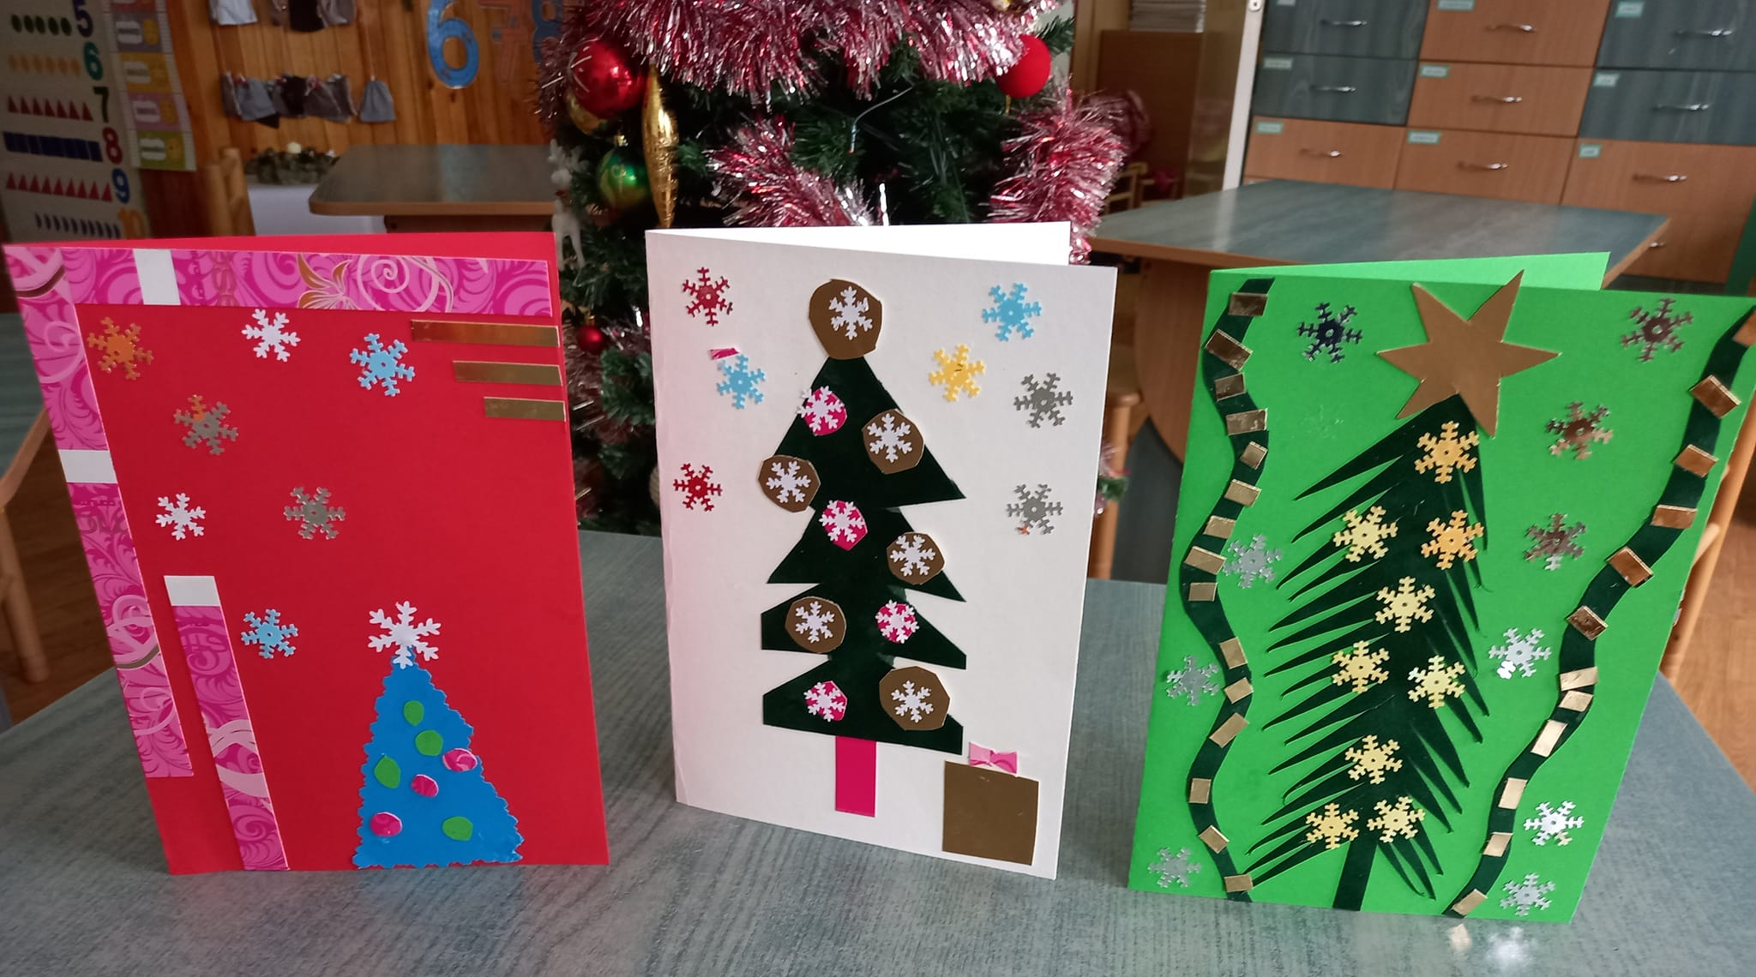
Kauno Šančių lopšelis-darželis
PU ,,Smalsučių" grupė
Mokytoja Gina Jurevičienė
Pripildykime širdis gerumo ir būkime juo dosnūs visiems šiuo ypatingu švenčių laikotarpiu. Prasmingų, gražiais darbais ir atjauta vieni kitiems įprasmintų švenčių

Slide 10
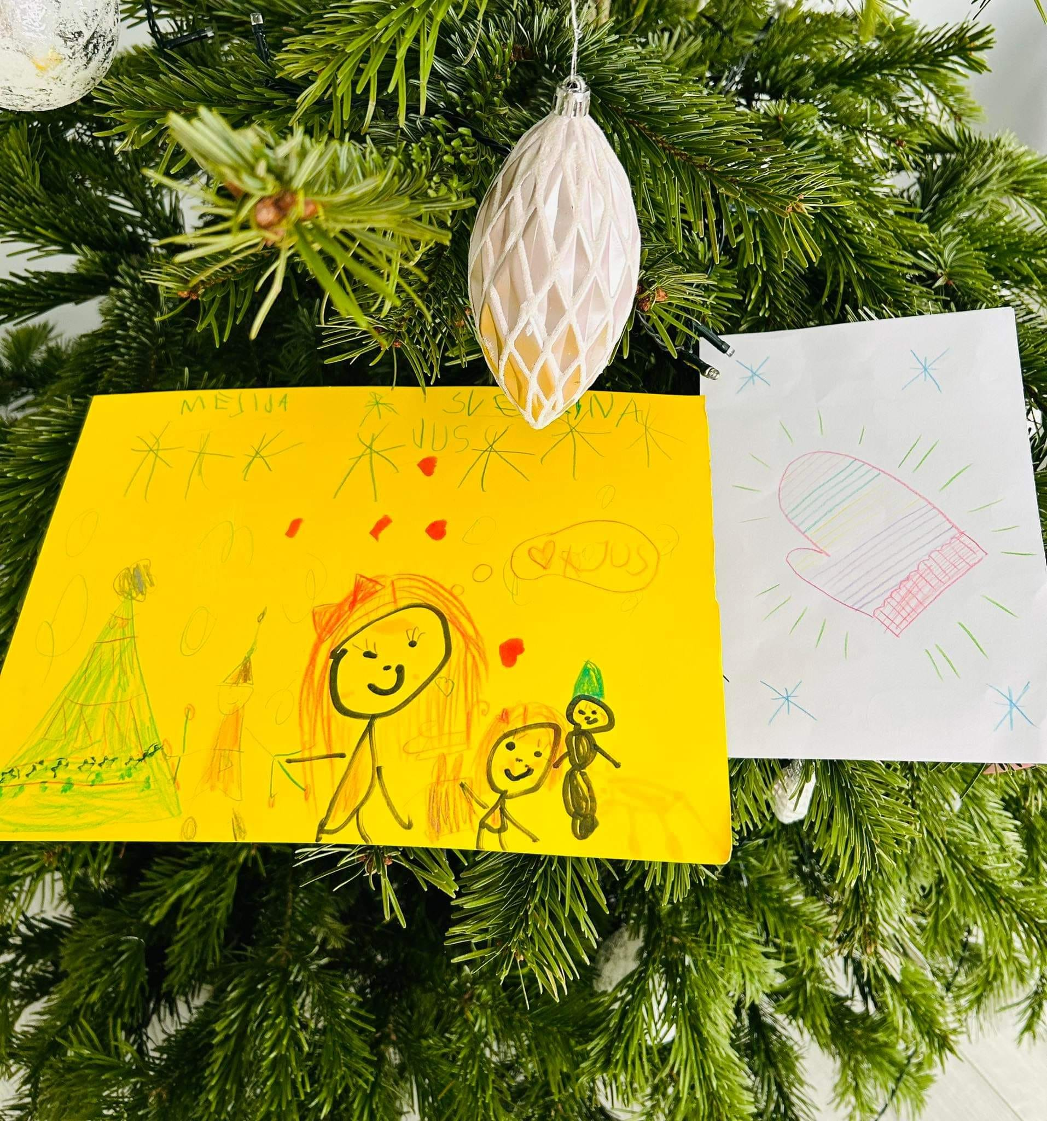
Nidos lopšelis- darželis „Ąžuoliukas“
„Viščiukų“ grupė ir Mokytoja Ingrida Miliūnė sveikina visus visus...

Slide 11
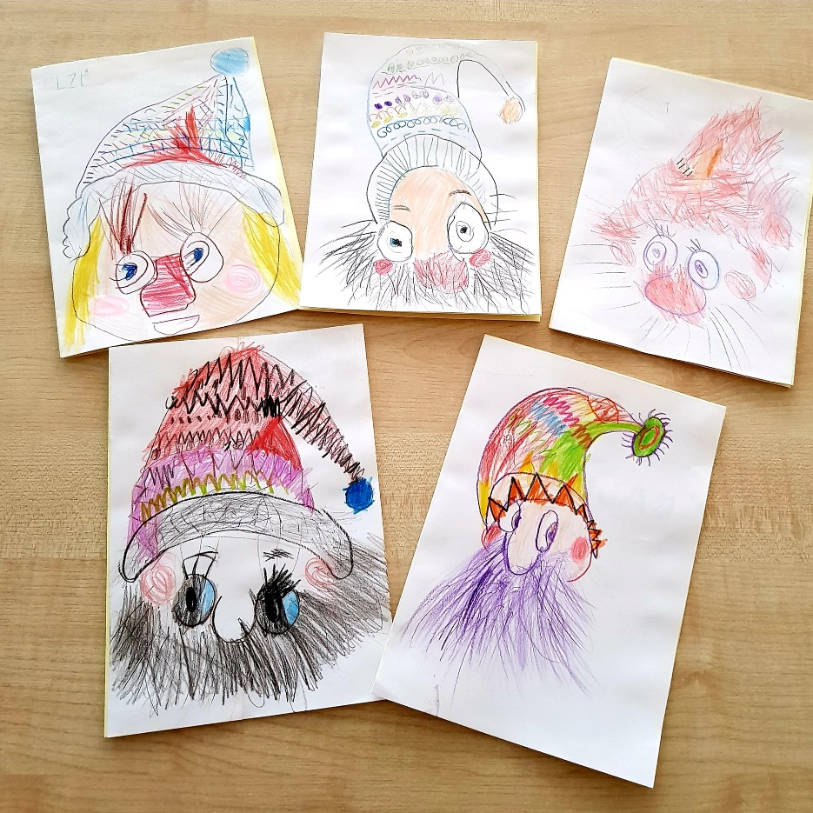
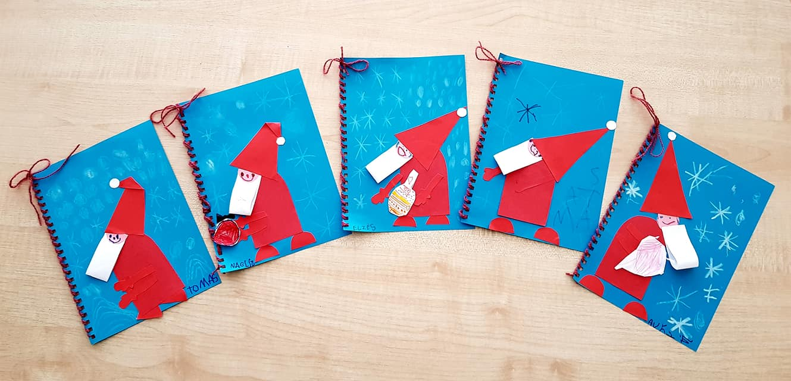
Varėnos „Žilvičio" vaikų lopšelis-darželis
„Pelėdžiukų" grupė
Mokytoja Silva Mikučionytė-Bingelienė
Mokytojos padėjėjos Stasė Miliuvienė ir Liūda Janulevičienė
Su artėjančiomis šventėmis!

Slide 12
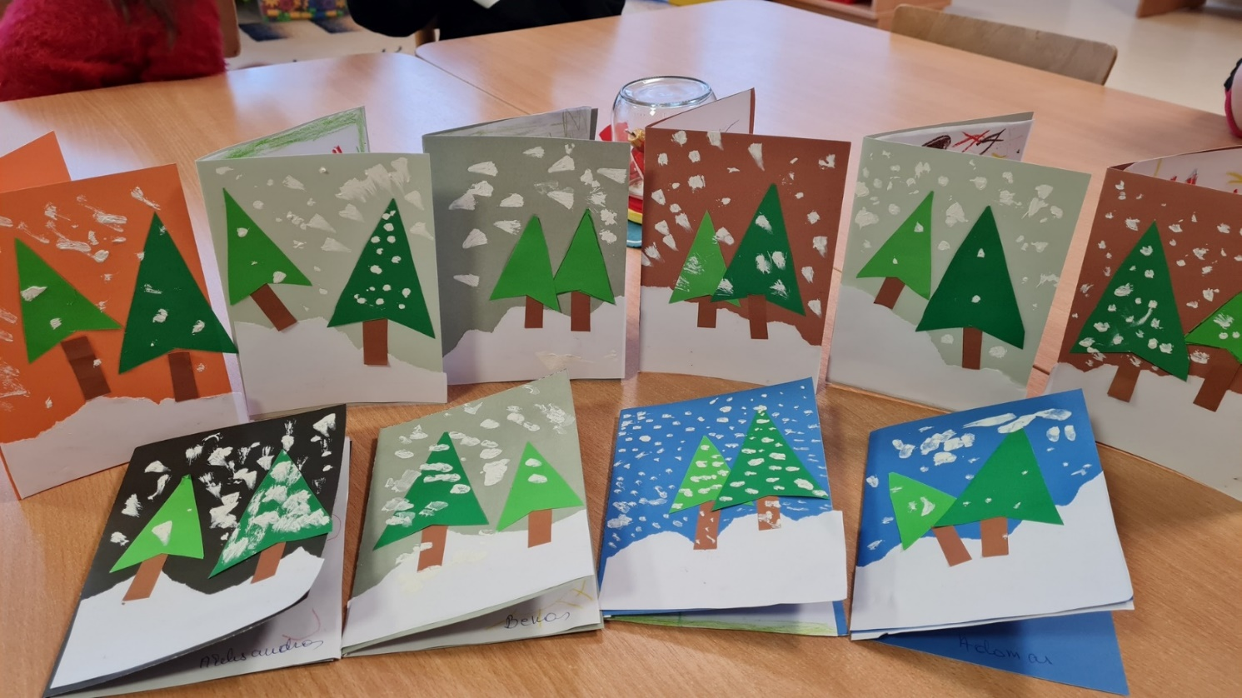
Ukmergės vaikų lopšelio-darželio „Eglutė"
grupės „Drugelis" ugdytiniai (4m.)
Mokytoja Vida Barinova ir mokytojos padėjėja Vaida Remeikienė sveikina visus su artėjančiomis šventėmis!

Slide 13
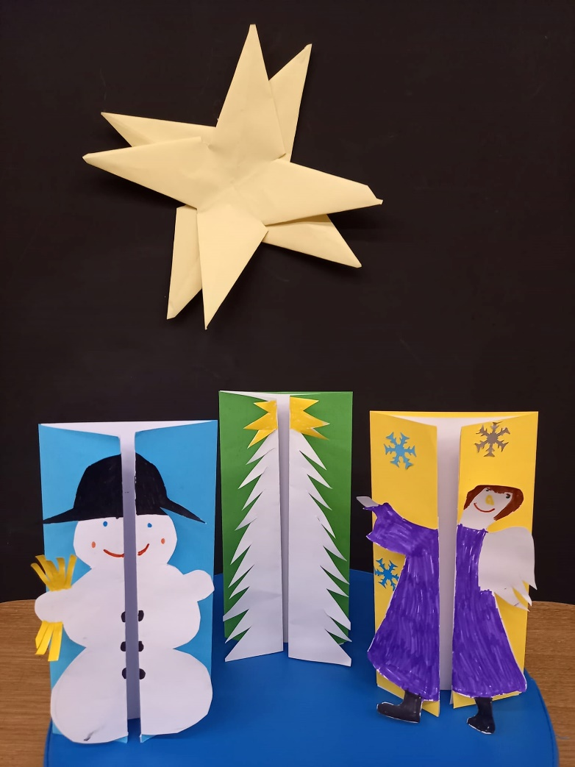
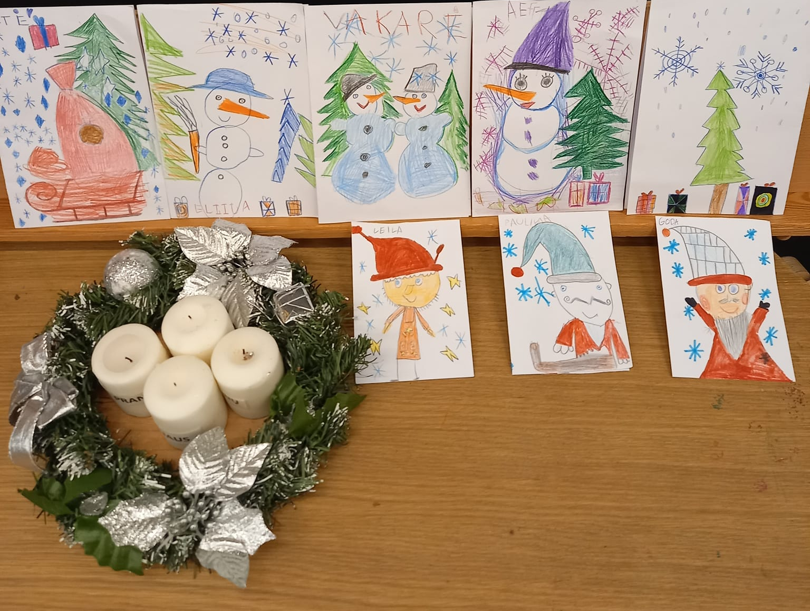
Su artėjančiomis šventėmis visus sveikina Varėnos ,,Pasakos" lopšelio-darželio priešmokyklinės ,,Bitučių“ grupės vaikai ir pedagogės Danutė Čėglienė, Skaistė Kudžmaitė, pedagogo padėjėja Živilė Morozienė ir padėjėja Vilma Lebeckienė

Slide 14
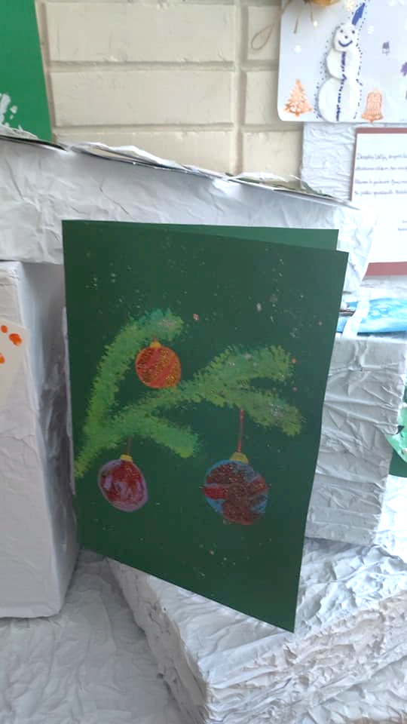
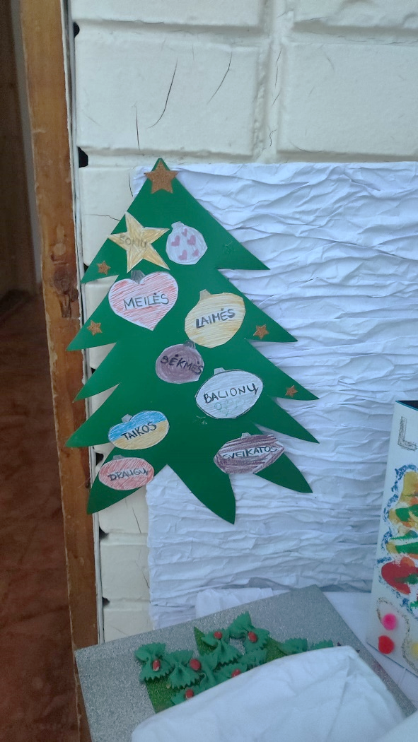
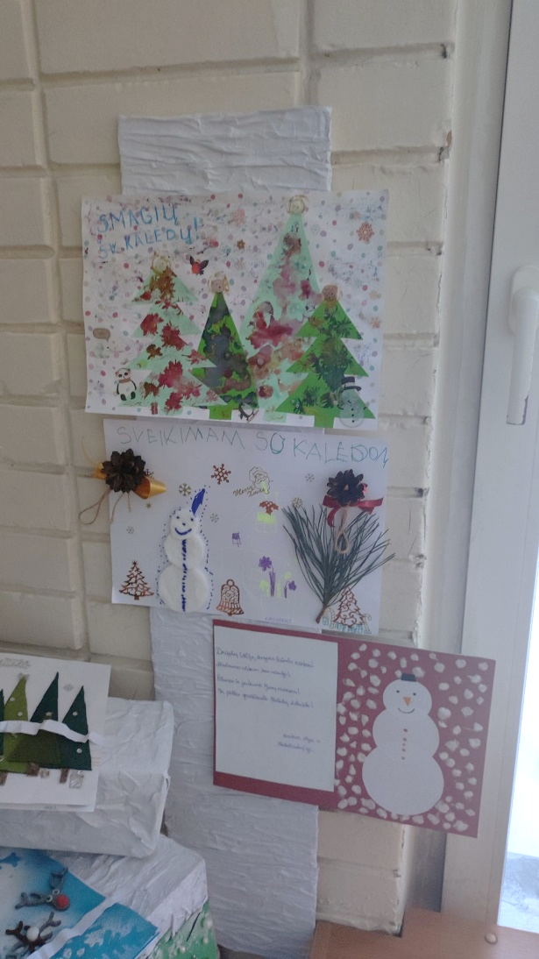
Kauno lopšelis-darželis ,,Židinėlis", mokytojos Gerda Dailidaitė ir Virginija Zinevičienė, bei „Kodėlčiukų“ grupės tėvelių ir vaikų kalėdiniai sveikinimai

Slide 15
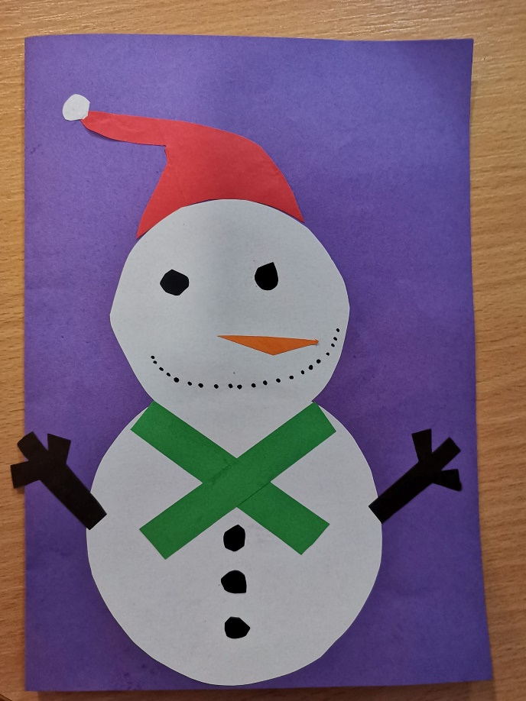
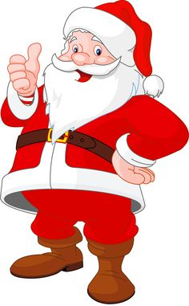
Varėnos „Pasakos“ vaikų lopšelio-darželio
„Kačiukų" grupės Tomo Žemaičio kalėdinis sveikinimas

Slide 16
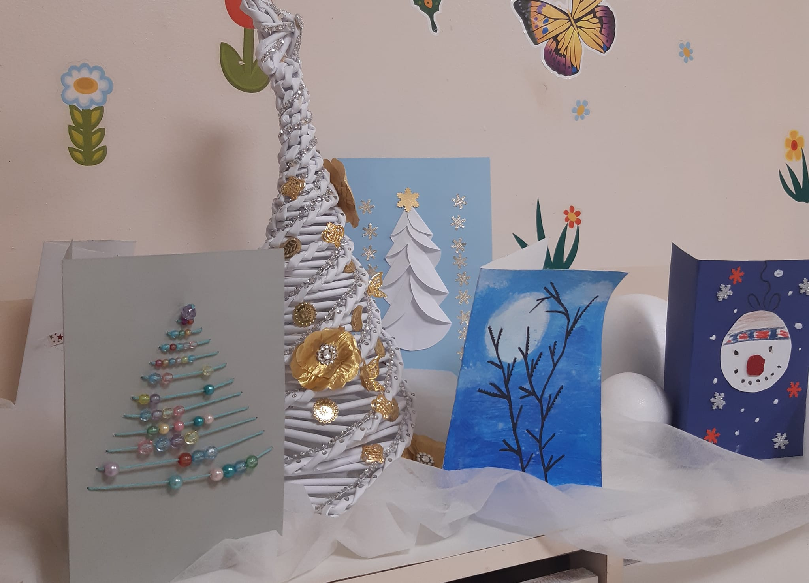
Klaipėdos m. lopšelis-darželis „Ąžuoliukas"
„Saulučių" grupės auklėtinių ir tėvelių sveikinimai
Mokytoja Margarita Uznienė

Slide 17
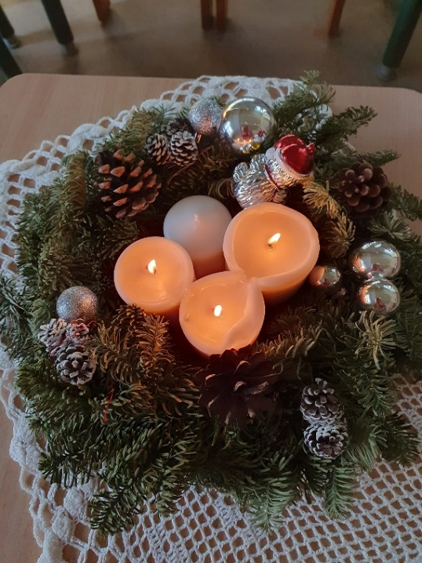
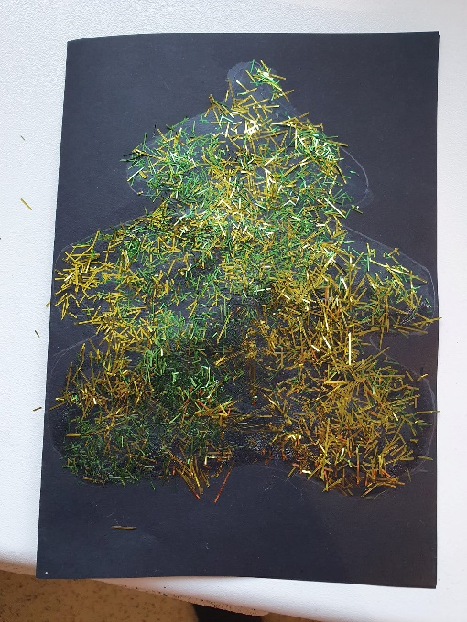
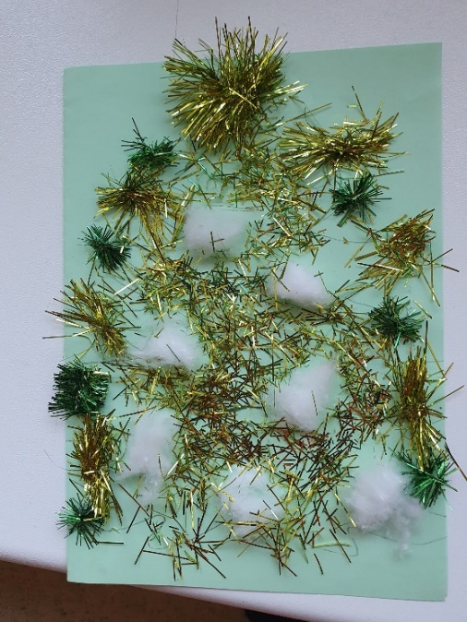
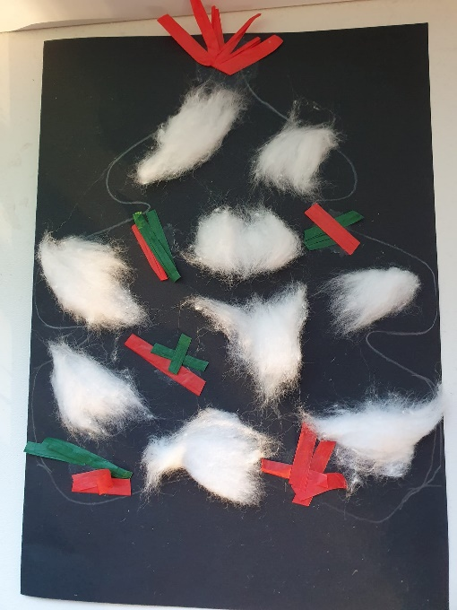
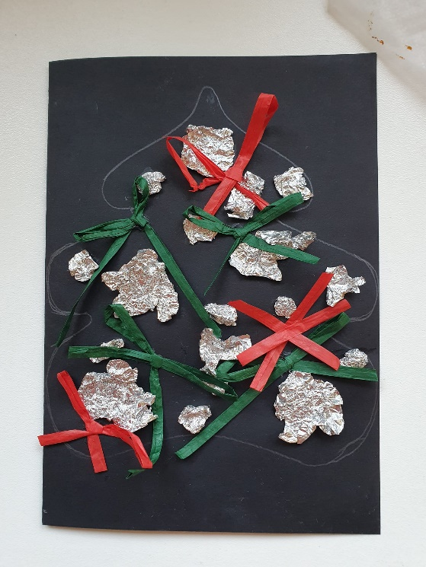
Nidos darželis ,,Ąžuoliukas“
„Ežiukų“ grupė
Mokytoja Aurelija Čiunkienė

Slide 18
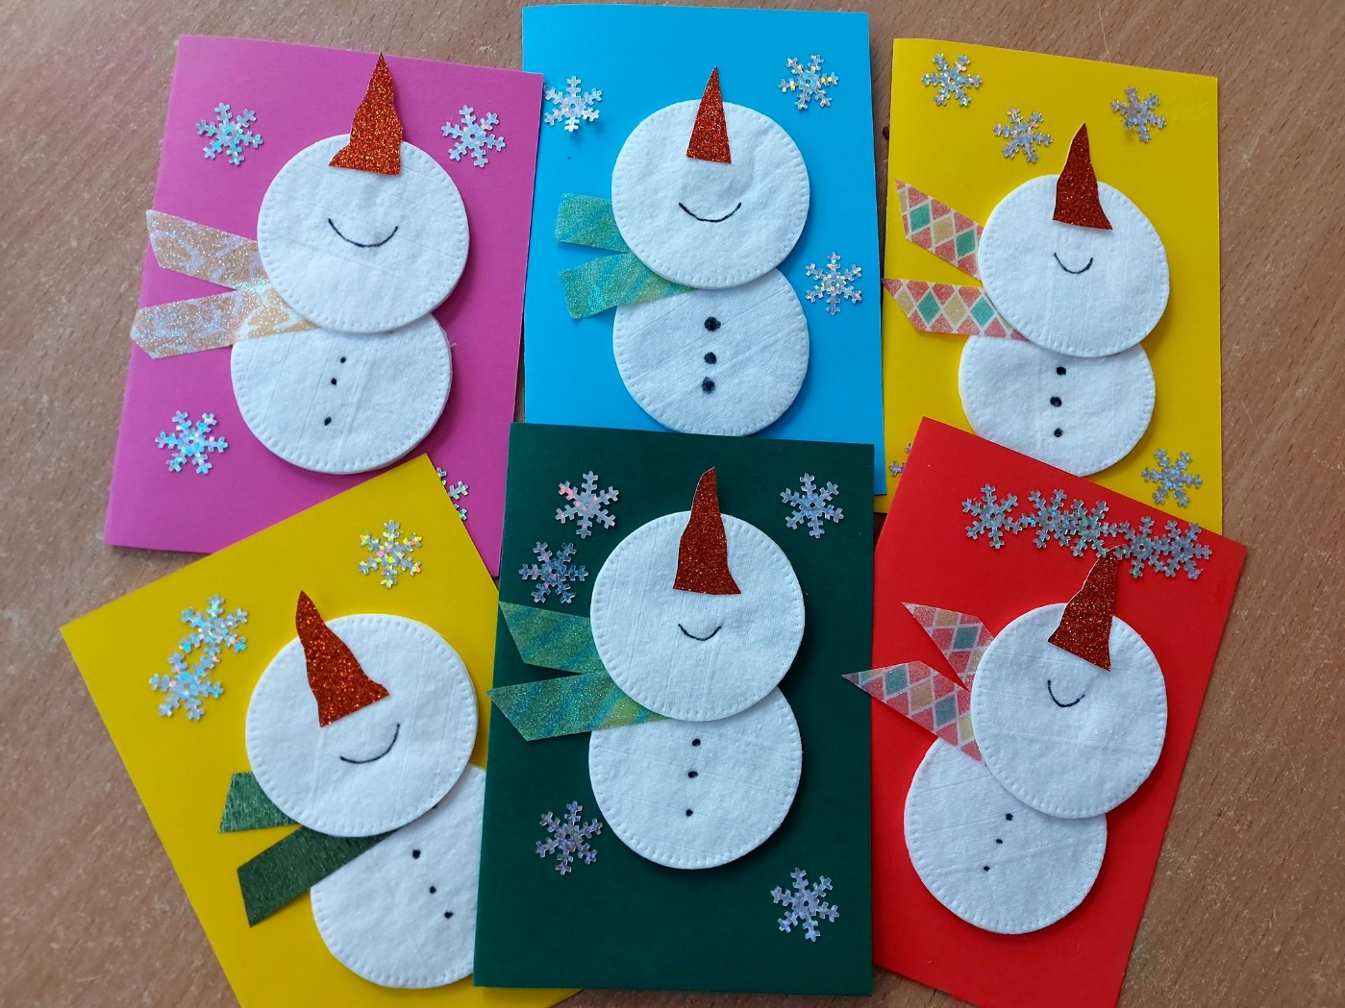
Kažko nepaprasto ir stebuklingo, krentančio tiesiai į rankas... saulės ir sniego verčiančių šypsotis... begalinės laimės ir meilės...
Linksmų šv. Kalėdų!!!
Vilniaus Vaduvos darželis-mokykla
„Giliukų" grupė (3-4 m.)
Mokytojos Irena Kamarauskienė ir Ana Prusakova

Slide 19
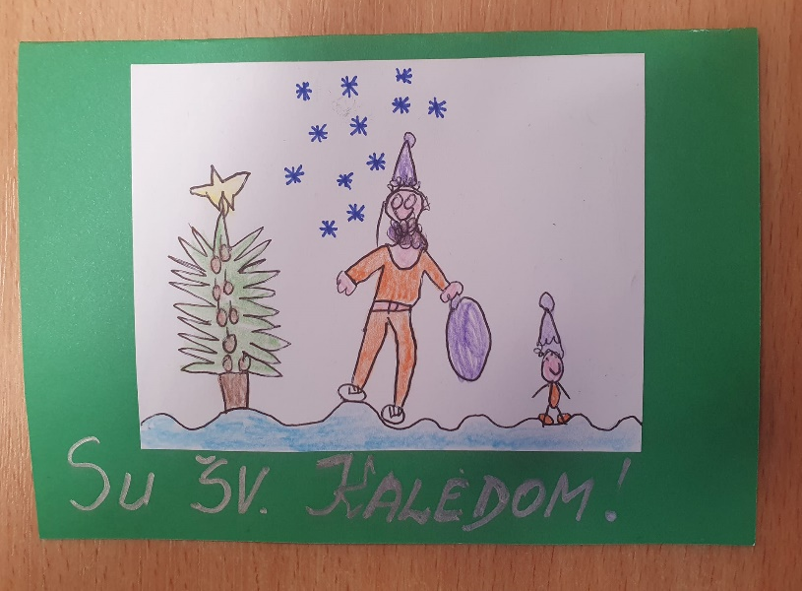
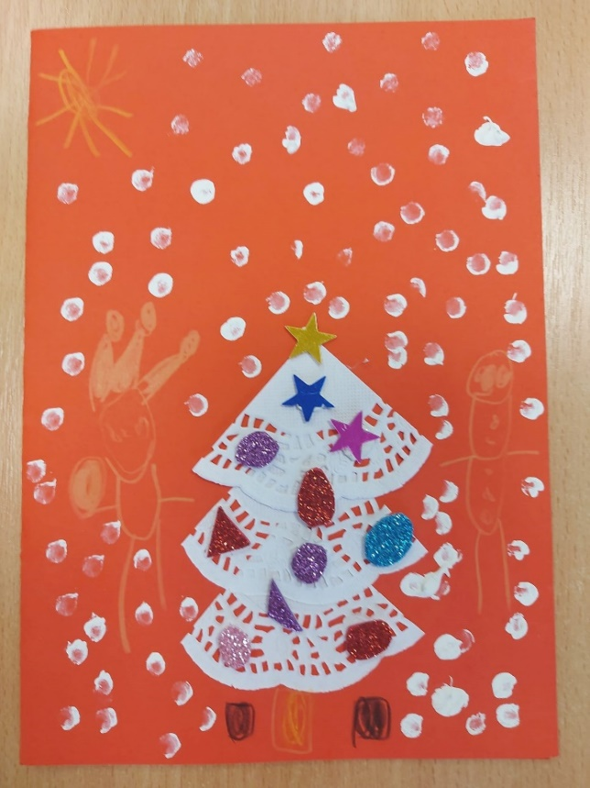
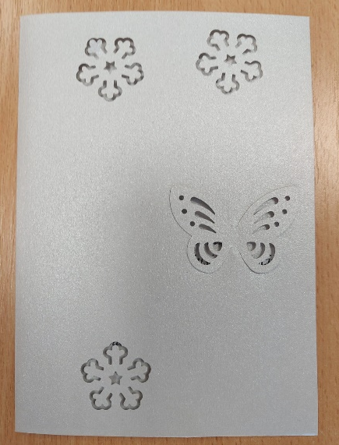
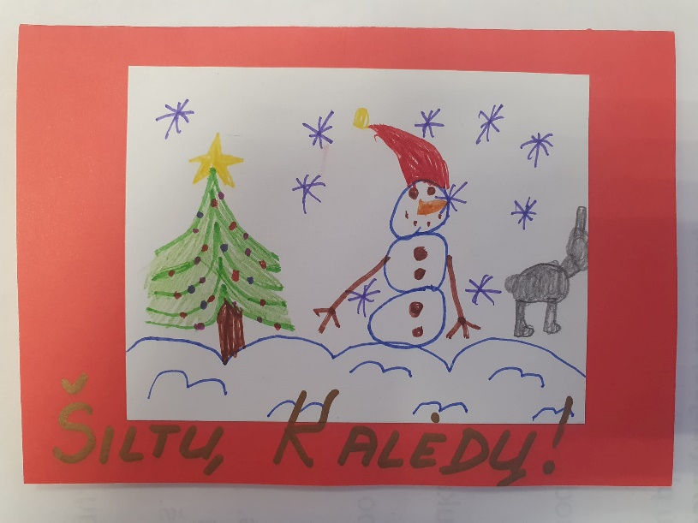
Klaipėdos m. lopšelis- darželis ,,Puriena", ,,Bitučių" grupė Mokytojos Vilma Urniežienė ir Ilma Mumgaudienė, auklėtojos padėjėja Ina Atajeva

Slide 20
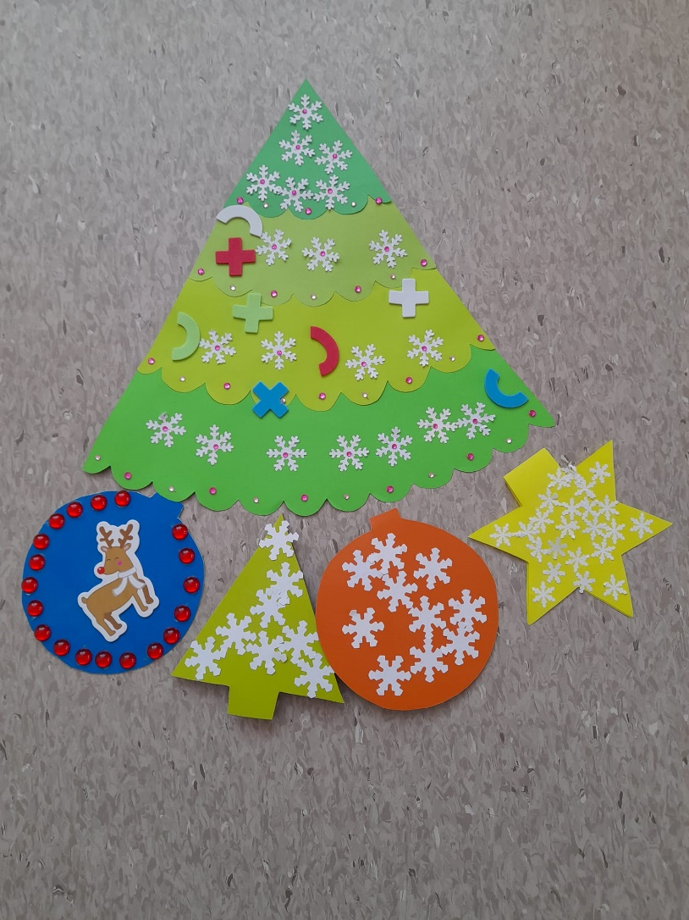
Plungės rajono Alsėdžių Stanislovo Narutavičiaus gimnazijos ikimokyklinis ir priešmokyklinis ugdymo skyrius „Žvirbliukų" grupė (2-3 m)
Mokytoja Sigita Dirgėlaitė

Slide 21
Vilniaus r. Kalvelių ,,Aušros" gimnazija
Priešmokyklinio ugdymo grupės vaikai: Milana Misevičiūtė, Adriana Mušket, Jana Šurpickaja.
Priešmokyklinio ugdymo Mokytoja Inga Meleikienė

Slide 22
Varėnos ,,Pasakos“ vaikų lopšelio-darželio ,,Boružėlių" grupės sveikinimai
Mokytojos Asta Rimkuvienė ir Neringa Jočienė

Slide 23
Varėnos ,,Pasakos“ vaikų lopšelio-darželio mažųjų ,,Nykštukų" kalėdiniai sveikinimai
Mokytojos Neringa Jočienė ir Vida Klimčiauskaitė

Slide 24
Kauno sanatorinis lopšelis-darželis „Pienė“ „Kiškučių" grupės ugdytiniai (2-3 m.) Mokytojos Aušra Šutinienė ir Ingrida Dauginienė

Slide 25
Varėnos „Pasakos“ vaikų lopšelis-darželis
Godos ir Luko Sadauskų kalėdiniai sveikinimai

Slide 26
Varėnos „Pasakos“ vaikų lopšelio-darželio „Kačiukų“ grupės ugdytinio Deivido Lukošiunio sveikinimai

Slide 27
Varėnos „Pasakos" vaikų lopšelis-darželis
Gražių švenčių linki „Lauko" grupės vaikai

Slide 28
Kauno menų darželis „Etiudas"
„Pelėdžiukų" grupės vaikai ir IU Mokytoja Rita Sriubienė

Slide 29
Kalėdos - tai paslaptinga šventė. Kada gauname dovaną - pilnėja delnai
Kada palinkėjimą siunti kitiems - pilnėja gerumu širdys...
Varėnos ,,Pasakos" lopšelio - darželio ,,Voveriukų" gr. vaikučiai ir mokytojos Lina Grimutienė , Gražina Žalienė linki pripildyti širdeles gerumu

Slide 30
Varėnos „Pasakos" vaikų lopšelio-darželio
„Voveriukų" grupės ugdytiniai bei
Mokytojos Gražina Žalienė ir Lina Grimutienė

Slide 31
Varėnos „Pasakos" vaikų lopšelio-darželio gražių švenčių linki „Pagrandukų" grupės vaikai
Mokytojos Inga Vyšniauskienė ir Ona Milinavičienė

Slide 32
Aronas Karčiauskas (6m.) iš Varėnos „Pasakos" vaikų lopšelio-darželio priešmokyklinės „Ančiukų" grupės sveikina visus su artėjančiomis šventėmis

Slide 33
Palangos lopšelio-darželio ,,Pasaka", „Rudnosiukų" grupės ugdytiniai Mokytojos Viktorija Paulauskienė ir Laura Vaišnorienė
Atvirukai su gražiausiais palinkėjimas iškeliavo į Palangos vienišų senelių namus, labai tikimės, kad nors truputėli gauti atvirukai suteiks džiaugsmo

Slide 34
Varėnos „Pasakos" lopšelio-darželio ikimokyklinio ugdymo mokytoja (Auklėtoja) Živilė Morozienė
Linksmų švenčių visiems!!!

Slide 35
Varėnos „Pasakos" vaikų lopšelio-darželio „Kačiukų" grupės
Gabrielės Badaraitės kūrybinis darbelis

Slide 36
Varėnos „Pasakos" vaikų lopšelio-darželio priešmokyklinės „Ančiukų" grupės ugdytinių sveikinimai
PU pedagogė Danutė Čėglienė

Slide 37
Varėnos „Pasakos“ vaikų lopšelio-darželio
,,Meškiukų“ grupė
Ikimokyklinio ugdymo Mokytojos Virginija Varanauskienė
Linutė Grimutienė

Slide 38
Varėnos „Pasakos" vaikų lopšelio-darželio priešmokyklinės „Ančiukų" grupės ugdytinės
Amelijos Juralevič (6m.) sveikinimo atvirukas

Slide 39
Varėnos ,,Pasakos" vaikų lopšelio-darželio ,,Ežiukų" grupės vaikučių Godutės, Artiomo, Vyčio, Patricijos, Viltutės atvirutės ,,Pasveikinkime vieni kitus"
Mokytojos Vita Gaurienė, Zita Skiutienė

Slide 40
Varėnos ,,Pasakos" vaikų lopšelio-darželio „Kačiukų" grupės ugdytinė Gabrielė Badaraitė

Slide 41
Klaipėdos Tauralaukio progimnazijos ikimokyklinio ugdymo „Boružiukų“ grupės ugdytinių atvirukai
Mokytoja Jolanta Šilienė
Su artėjančiomis šventėm visus!!!

Slide 42
Varėnos ,,Pasakos" vaikų lopšelio - darželio priešmokyklinės „Ančiukų" grupės ugdytinės
Gerdos Keršytės sveikinimo atvirukai

Slide 43
Varėnos „Pasakos" vaikų lopšelio darželio priešmokyklinės „Ančiukų" grupės ugdytinių sveikinimų atvirutės. PU pedagogės Danutė Česnulienė ir Danutė Čėglienė

Slide 44
Varėnos „Pasakos" vaikų lopšelio- darželio priešmokyklinės „Ančiukų" grupės ugdytinių sveikinimų atvirutės. PU pedagogės Danutė Česnulienė ir Danutė Čėglienė

Slide 45
Varėnos „Pasakos" vaikų lopšelio-darželio „Kačiukų" grupės ugdytinių atvirutės
Mokytojos Rima Janulevičienė ir Zita Skliutienė
.

Slide 46
SU ŠVENTĖM!!!
Varėnos „Pasakos" vaikų lopšelio-darželio priešmokyklinio ugdymo pedagogė Danutė Česnulienė

Slide 47
DĖKOJAME VISIEMS UŽ GRAŽIUS DARBELIUS
Su pagarba
Rima Janulevičienė ir Zita Skliutienė

